Slide 1

LA PREVIDENZA COMPLEMENTARE DEI DIPENDENTI PUBBLICI E LE ATTIVITA’ INPS

Slide 2
Il dipendente pubblico e l’adesione ad una forma pensionistica comlementare
I dipendenti pubblici possono aderire a:
al fondo pensione negoziale (ai sensi del decreto legislativo n. 124/93 e da altre norme speciali) istituito dalla contrattazione di comparto o categoria
forme pensionistiche individuali (Fondo aperto e Pip) , mediante contribuzione volontaria a totale carico dell’aderente (in questo caso al pari di un privato cittadino ferma restando l’impossibilità di devoluzione del Tfr e del contributo datoriale)

Slide 3
La contribuzione a un fondo pensione di un dipendente pubblico e le implicazioni per il TFS-TFR
La principale voce di finanziamento della previdenza complementare è il TFR, il dipendente pubblico in regime di TFS che voglia aderire ad un fondo negoziale può farlo solo esercitando l’opzione per la trasformazione del TFS in TFR.
L’opzione, in base all’accordo quadro Aran sindacati del 2 marzo 2006, è esercitabile fino al 31 dicembre 2015. Non è da escludere un nuovo accordo di proroga di questo termine.
Vediamo in dettaglio quello che avviene al momento dell’adesione al fondo pensione negoziale, in cui si determina il passaggio dal TFS al TFR

Slide 4
La contribuzione a un fondo pensione di un dipendente pubblico e le implicazioni per il TFS-TFR
Il passaggio dal TFS al TFR
Si effettua il calcolo del TFS maturato fino al momento dell’adesione e lo si trasforma in TFR. Successivamente viene rivalutato annualmente dall’Inpdap del 75% del tasso di inflazione e dell’1,5% fisso
Al fondo viene destinata la quota dell’accantonamento di Tfr, che matura dopo l’adesione, nella misura prevista dalla contrattazione (di norma pari al 2%) che è versata al fondo pensione (al momento della cessazione)
La restante quota di TFR non destinata a previdenza complementare (di norma pari al 4,91%), rivalutata anch’essa, è corrisposta al lavoratore alla cessazione del rapporto di lavoro, unitamente all’importo di TFR derivante dalla trasformazione del TFS spettante sino all’adesione
Per incentivare l’adesione alla previdenza complementare è previsto che l’Inps gestione ex Inpdap accrediti ai dipendenti iscritti all’ex Enpas o all’ex Inadel un contributo pari all’1,5% della base contributiva utile del Tfs

Slide 5
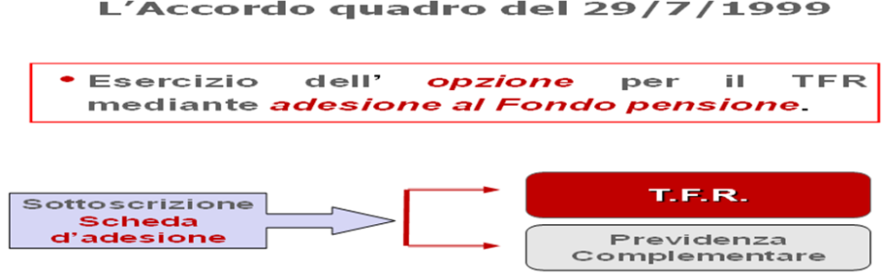
Il trattamento di fine servizio, il TFR e l’opzione
Il TFR è la principale fonte di finanziamento della previdenza complementare. Per aderire a previdenza complementare, necessaria la trasformazione dei vecchi TFS in TFR che avviene mediante la cosiddetta opzione contestuale all’adesione ad un fondo pensione complementare
Notes:
5

Slide 6
Il TFR, l’opzione e la previdenza complementare
Alla cessazione del rapporto di lavoro, il TFR andrà così ripartito:
Per gli “optanti”, in servizio al 31/12/2000
- All’interessato, quale prestazione finale, l’importo di Tfr derivante dalla trasformazione del Tfs spettante sino all’adesione, nonché il Tfr in misura intera relativo al periodo intercorrente tra la data di adesione e quella di decorrenza della contribuzione ed, infine, le quote residue di Tfr che non confluiscono a previdenza complementare e maturate dall’adesione alla cessazione. Le quote così calcolate vengono determinate con i criteri delle rispettive discipline
- Al Fondo, vengono conferiti gli accantonamenti di Tfr nella misura prevista dalla contrattazione e che al momento non può superare il 2% della base utile Tfr
Per gli assunti dal 1°/1/2001
- All’interessato, quale prestazione finale, il Tfr maturato dalla data di assunzione all’adesione
- Al Fondo vengono conferiti gli accantonamenti di Tfr, in misura intera, maturati dall’adesione alla cessazione del rapporto di lavoro

Slide 7
L’opzione per il TFR e la previdenza complementare
Dipendente a tempo indeterminato
In servizio al 31/12/2000
Opta per il TFR aderendo alla Previdenza complementare
Non aderisce alla previdenza complementare
Assunto dopo il 31/12/2000
TFR
Aderisce alla Prev Compl : intero TFR al Fondo
Non aderisce: intero TFR al lavoratore
TFR: max 2% al Fondo + 1,5% base TFS
TFS
Scadenza per l’opzione: 31/12/2015

Slide 8
Il TFR e la previdenza complementare per i tempi determinati
Dipendente a tempo determinato al 30/5/2000 o assunto successivamente
TFR
Aderisce alla Previdenza Complementare
Non aderisce alla Previdenza Complementare
TFR al lavoratore
Intero TFR al Fondo

Slide 9
L’opzione per il TFR e la previdenza complementare - Il reale e la posizione figurativa
Contributo datore di lavoro + eventuale bonus d’avvio
Fondo pensione
TFR
Contributo del lavoratore + eventuale contribuzione aggiuntiva
Quota aggiuntiva 1,5%
(solo optanti)
Contribuzione versata periodicamente
Accantonamenti figurativi versati alla cessazione

Slide 10
Le specificità per il pubblico impiego: la posizione figurativa
La posizione individuale dell’aderente del pubblico impiego che si costituisce presso il Fondo è formata da due parti:
- “il montante presso il fondo” comprendente gli accantonamenti fatti tempo per tempo e che includono la contribuzione obbligatoria del dipendente, la contribuzione obbligatoria datoriale, la contribuzione volontaria aggiuntiva del dipendente, l’eventuale ‘bonus’ spettante per 12 mensilità a chi si iscrive nei prima due anni di vita del Fondo; in questo montante possono entrare a far parte anche le quote di tfr provenienti dall’Inps - gestione ex Inpdap quando si smette di lavorare ma non si ha diritto al pensionamento;
- “il montante figurativo presso l’Inps - gestione ex Inpdap” corrispondente agli accantonamenti di Tfr (in misura parziale o intera), all’eventuale accantonamento aggiuntivo calcolato sull’imponibile Tfs spettante per coloro (iscritti Inps - gestione ex Inpdap ai fini Tfs) che aderendo esercitano il diritto all’opzione da Tfs a Tfr. Questi accantonamenti vengono conferiti al Fondo solo al momento della cessazione del servizio che abbia almeno un giorno di interruzione rispetto al successivo.
Notes:
Figuratività del TFR
Il TFR dei dipendenti pubblici iscritti al proprio fondo negoziale non viene versato al fondo durante la fase di accumulo ma solo al momento della cessazione del rapporto di lavoro
Le quote di TFR destinate a previdenza complementare sono contabilizzate dall’Inpdap che le rivaluta sulla base dei rendimenti di un paniere di fondi, in una prima fase, e dei rendimenti del fondo stesso in fase successiva
Data la sua natura figurativa non può essere oggetto di anticipazione

Slide 11
Elementi da considerare in caso di trasformazione del Tfs in Tfr al momento dell’adesione
Aspettare che l’anzianità complessiva i fini del Tfs sia pari a n anni + 6 mesi + 1 giorno, ricordando che nel computo del Tfs si considera anno intero la frazione di anno superiore a sei mesi e si trascura quella uguale o inferiore.
Aspettare la maturazione di un passaggio di carriera se non distante. Il tempo di attesa è inversamente proporzionale al livello di avanzamento (il caso dei dirigenti)
Sottolineare il vantaggio dell’1,5% aggiuntivo su base Tfs per i lavoratori «optanti» e iscritti alle gestioni Inps ex Inpdap del trattamenti di fine servizio
Il programma di simulazione di convenienza dell’adesione alla previdenza complementare disponibile presso le sedi Inps, gestione ex Inpdap
Notes:
Figuratività del TFR
Il TFR dei dipendenti pubblici iscritti al proprio fondo negoziale non viene versato al fondo durante la fase di accumulo ma solo al momento della cessazione del rapporto di lavoro
Le quote di TFR destinate a previdenza complementare sono contabilizzate dall’Inpdap che le rivaluta sulla base dei rendimenti di un paniere di fondi, in una prima fase, e dei rendimenti del fondo stesso in fase successiva
Data la sua natura figurativa non può essere oggetto di anticipazione

Slide 12
Avvertenze ed accortezze negli adempimenti connessi alle adesioni – aiutare l’Inps per aiutare il fondo nella corretta gestione della posizione a vantaggio dei lavoratori
Corretta classificazione del regime di fine servizio del lavoratore che aderisce (Tfr o optante), sia nel modulo di adesione sia nelle denunce mensili all’Inps
Invio puntuale dei moduli di adesione sia al fondo sia all’Inps ex Inpdap - Il progetto delle adesioni on line
Invio corretto, completo e puntuale della ListaPosPA dell’Uniemens da parte dell’amministrazione all’Inps ex Inpdap. Senza queste informazioni non è possibile la gestione della posizione figurativa

Slide 13
Previdenza complementare: la circolare 14 del 2011 sui conferimenti in caso di continuità di iscrizione ai fini TfsTfr
Il principio della continuità di iscrizione all’Inps - gestione ex Inpdap introdotto dall’art. 1, comma 267, della legge 28 dicembre 1996, n. 662 e confermato e precisato con sentenza della Corte di cassazione – sezione lavoro - n. 14632/1999.
Non contestualità del conferimento del montate virtuale con il trasferimento o la liquidazione della posizione di previdenza complementare (non accompagnati dall’interruzione del rapporto previdenziale ai fini Tfs e Tfr), principale effetto dell’applicazione del principio della continuità di iscrizione all’Inps - gestione ex Inpdap.

Slide 14
Previdenza complementare: la circolare 14 del 2011 sui conferimenti in caso di continuità di iscrizione ai fini TfsTfr
Casi di chiusura delle posizioni di previdenza complementare presso il fondo senza interruzione del rapporto previdenziale ai fini Tfs e Tfr
Trasferimento ad altro fondo negoziale di dipendenti pubblici
Il montante virtuale del Fondo A di provenienza è convertito al valore quota del Fondo B di destinazione
Continuano accantonamenti e rivalutazioni presso il Fondo B secondo le sue regole
Conferimento al Fondo B alla cessazione del rapporto di lavoro con soluzione di continuità con successivi periodi di iscrizione ai fini Tfs e Tfr

Slide 15
Previdenza complementare: la circolare 14 del 2011 sui conferimenti in caso di continuità di iscrizione ai fini TfsTfr
Trasferimento da fondo negoziale di dipendenti pubblici a forma pensionistica individuale (Fondo aperto o Pip)
Cessano gli accantonamenti delle quote figurative di Tfr (e di Tfs, per gli optanti) sulla posizione virtuale maturata in relazione all’adesione al Fondo negoziale A
Il montante figurativo maturato presso il Fondo A di provenienza, se espresso con valori quota del fondo stesso, è convertito al valore quota del paniere dei fondi pensione
Il montante figurativo continua ad essere solo rivalutato in base ai rendimenti del paniere
Conferimento alla forma pensionistica individuale alla cessazione del rapporto di lavoro con soluzione di continuità con successivi periodi di iscrizione ai fini Tfs e Tfr

Slide 16
Previdenza complementare: la circolare 14 del 2011 sui conferimenti in caso di continuità di iscrizione ai fini TfsTfr
Riscatto della posizione per perdita dei requisiti di partecipazione
Cessano gli accantonamenti delle quote figurative di Tfr (e di Tfs, per gli optanti) sulla posizione virtuale maturata in relazione all’adesione al Fondo negoziale A
Il montante figurativo maturato presso il Fondo A di provenienza, se espresso con valori quota del fondo stesso, è convertito al valore quota de paniere dei fondi pensione
Il montante figurativo continua ad essere solo rivalutato in base ai rendimenti del paniere
Conferimento al Fondo A alla cessazione del rapporto di lavoro con soluzione di continuità con successivi periodi di iscrizione ai fini Tfs e Tfr
Il Fondo provvede alla riliquidazione del riscatto dopo il conferimento

Slide 17
Previdenza complementare: la circolare 14 del 2011 sui conferimenti in caso di continuità di iscrizione ai fini TfsTfr
Accesso alla pensione complementare di vecchiaia in costanza di rapporto di lavoro
Cessano gli accantonamenti delle quote figurative di Tfr (e di Tfs, per gli optanti) sulla posizione virtuale maturata in relazione all’adesione al Fondo negoziale
Il montante figurativo continua ad essere rivalutato in base ai rendimenti del fondo tesso
Conferimento al Fondo alla cessazione del rapporto di lavoro con soluzione di continuità con successivi periodi di iscrizione ai fini Tfs e Tfr
Il Fondo provvede ad una riliquidazione della prestazione dopo il conferimento

Slide 18
Come si rivaluta il conto pensionistico del lavoratore dipendente pubblico
Il montante presso il fondo si rivaluta in base ai rendimenti maturati dalle risorse investite
Il montante figurativo presso l’Inps - gestione ex Inpdap si rivaluta:
  nella prima fase di vita del fondo, in base alla media dei rendimenti di un paniere di 13 fondi pensione individuati da un decreto del ministro dell’economia e delle finanze (del 2005);
  una volta consolidata la struttura finanziaria del fondo pensione, con lo stesso tasso di rendimento del fondo

Slide 19
Il ruolo dell’Inps gestione ex Inpdap
Cosa fa l’Inps
Acquisisce le adesioni e ne gestisce eventuali aggiornamenti collegati agli elementi variabili
Gestisce le posizioni individuali attraverso:
  l’acquisizione da uniemens di servizi e retribuzioni
  l’accantonamento e la rivalutazione delle quote di Tfr destinate a Previdenza complementare
  Raccoglie i dati contributivi relativi alla quota del datore di lavoro delle amministrazioni statali (che versa) e della contribuzione delle amministrazioni pubbliche non statali
Trasmette periodicamente ai fondi i dati sulle posizioni figurative maturate
Effettua i conferimenti del montante al Fondo alla cessazione dal servizio dell’aderente con soluzione di continuità iscrittiva
Fornisce informazioni ed assistenza alle amministrazioni ed ai lavoratori

Slide 20
I rendimenti del montante figurativo presso l’Inps - gestione ex Inpdap - aggiornamento settembre 2012
La rivalutazione degli accantonamenti figurativi delle quote di Tfr (e dell’eventuale 1,5% aggiuntivo su base Tfs per gli “optanti”) avviene sulla base della media ponderata dei risultati conseguiti dai fondi pensione negoziali, individuati con il decreto del ministro dell’economia e delle finanze del 23 dicembre 2005. Tali fondi sono:
ALIFOND, ARCO, COMETA, COOPERLAVORO, FONCHIM ,FONDENERGIA, FOPEN, LABORFONDS, PEGASO, PREVIAMBIENTE, PREVICOOPER, QUADRI E CAPI FIAT, SOLIDARIETA' VENETO
Anno | Rendimento
2002 | -3,36%
2003 | 5,03%
2004 | 4,45%
2005 | 7,32%
2006 | 3,90%
2007 | 2,25%
2008 | -6,42%
2009 | 9,15%
2010 | 2,89%
2011 | 0,00%
2012 | 6,29%

Slide 21
Rendimento del montante figurativo contabilizzato presso l’Inps gestione ex Inpdap – I valori dal 2002
Dal | Al | Rendimento Cumulato
2002 | 2012 | 35,02 %
2003 | 2012 | 39,71 %
2004 | 2012 | 33,02 %
2005 | 2012 | 27,35 %
2006 | 2012 | 18,67 %
2007 | 2012 | 14,21 %
2008 | 2012 | 11,70 %
2009 | 2012 | 19,36 %
2010 | 2012 | 9,36 %
2011 | 2012 | 6,29 %
2012 | 2012 | 6,29 %

Slide 22

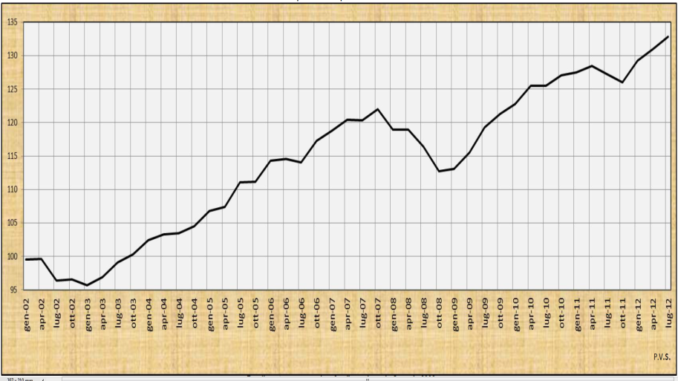
Un’occhiata ai rendimenti del montante figurativo presso l’Inps - gestione ex Inpdap - aggiornamento 2012
Andamento paniere fondi pensione da Gennaio 2002 Fonte Inps ex Inpdap

Slide 23
Il ruolo dell’Inps gestione ex Inpdap: alcuni numeri sulle attività
Fonte: Inps, gestione ex Inpdap.
(*) Dati aggiornati al 30 novembre 2012
(**) Dati aggiornati al 31 agosto 2012
(***) Dati aggiornati al 07 novembre 2012
attività/fondi | Espero | Fopadiva | Laborfonds | Totale
Adesioni - Posizioni contabilizzate * | 98.581 | 2.736 | 14.593 | 115.910
Valore posizioni figurative contabilizzate ** | € 559.674.589,31 | € 16.163.816,55 | € 101.834.605,58 | € 677.673.011,44
Conferimenti eseguiti | 42.788 | 263 | 2.758 | 45.809
Valore conferimenti eseguiti *** | € 70.643.131,66 | € 706.426,66 | € 8.659.837,11 | € 80.009.395,43
Contributo datoriale versato | € 34.142.810,16 |  | € 3.490.027,27 | € 37.632.837,43

Slide 24

Inps – gestione ex Inpdap

